Slide 1
TIẾNG VIỆT 1
Tập 2
Tuần 22
Bài 115: uy - uya

Slide 2



KHỞI ĐỘNG
Notes:
HS chọn củ cà rốt bất kì và trả lời câu hỏi.
GV nhấn vào Thỏ để quay về.
Kết thúc trò chơi, GV nhấn vào ngôi nhà để đến slide bài mới.

Slide 3


tàu thuỷ

Slide 4

đêm khuya

Slide 5

uy
uya
tàu thuỷ
đêm khuya

Slide 6

Bài 115:
uy - uya

Slide 7
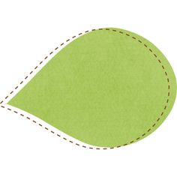

So sánh
uy
uya

Slide 8

uy
tàu thủy
uya
đêm khuya

Slide 9
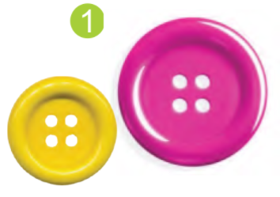
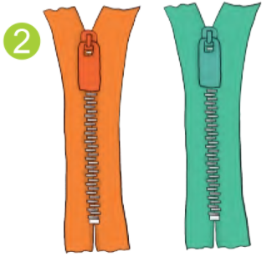
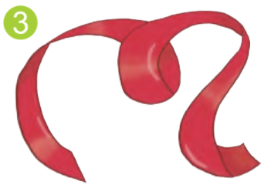

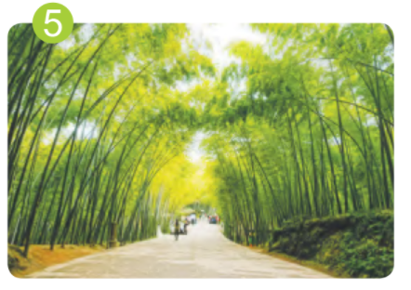
khuy áo
phéc mơ tuya
ruy băng
huy hiệu
luỹ tre

Slide 10

Bong bóng tìm nơ

Slide 11








khuy áo
phéc mơ tuya
ruy băng
luỹ tre
huy hiệu
uy
uya
Notes:
HS chọn bong bóng bất kì.

Slide 12




Tìm tiếng ngoài bài có vần:
uy
uya

Slide 13
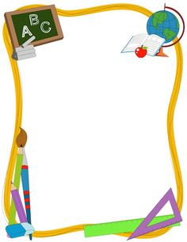


TẬP VIẾT

Slide 14

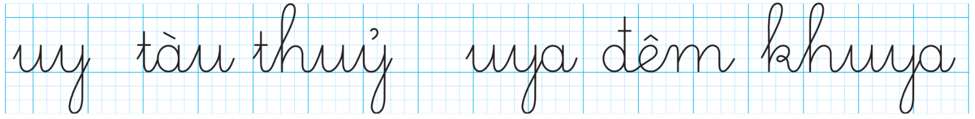


Slide 15

THƯ GIÃN

Slide 16


Slide 17
TẬP ĐỌC

Slide 18
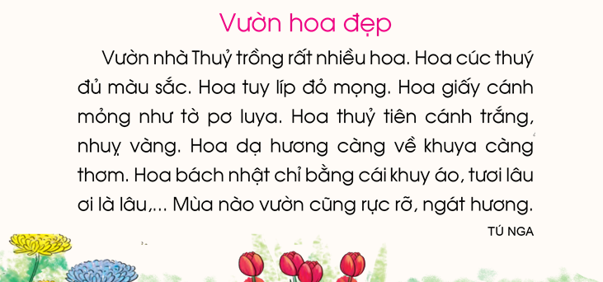

Slide 19
LUYỆN ĐỌC TỪ KHÓ
vườn nhà Thủy
nhụy vàng
hoa cúc thúy
khuya
hoa tuy líp
khuy áo
tờ pơ luya
rực rỡ

Slide 20
1
2
3
4
5
6
7
8

Slide 21
1
2
3

Slide 22
THI ĐỌC ĐOẠN
Vườn nhà Thủy trồng rất nhiều hoa. Hoa cúc thúy
đủ màu sắc. Hoa tuy líp đỏ mọng.

Slide 23
THI ĐỌC BÀI

Slide 24
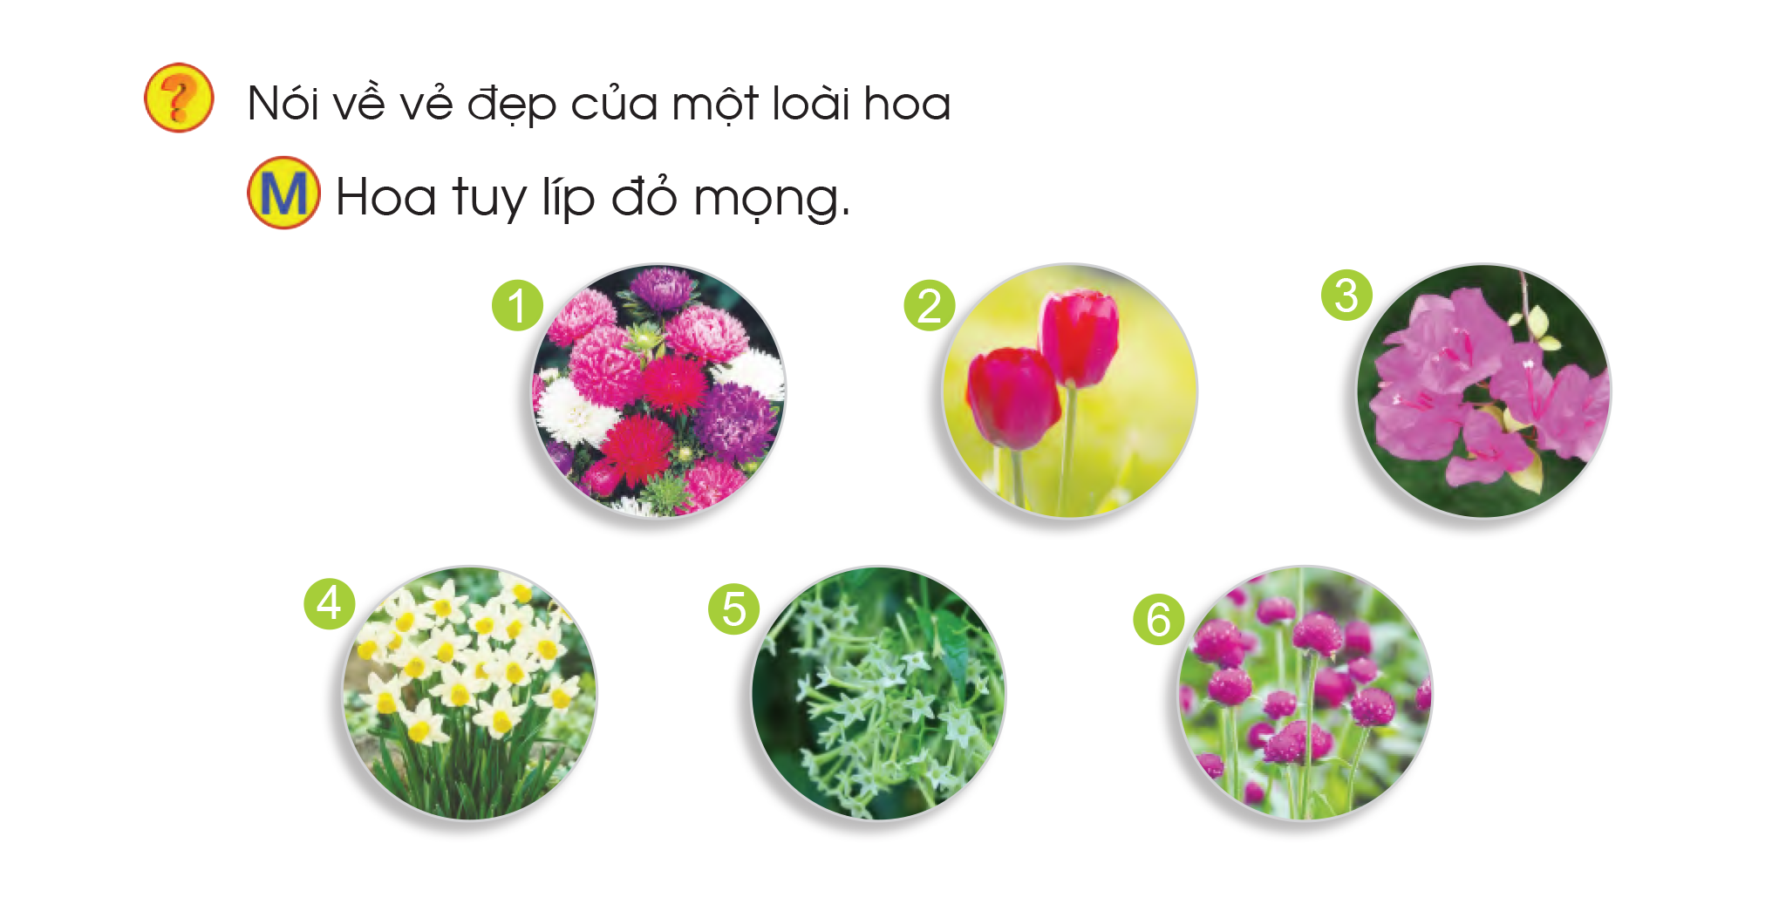

Slide 25
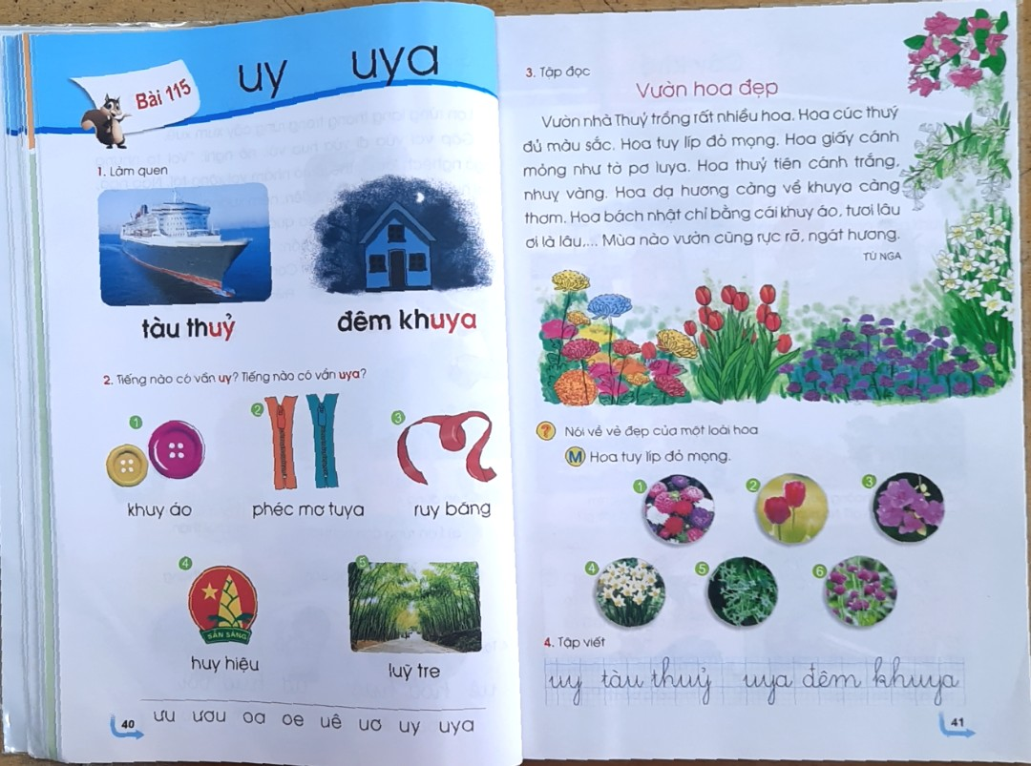

Slide 26

Củng cố

Slide 28
KHỞI ĐỘNG
Trò chơi: Thỏ nhổ cà rốt
Notes:
HS chọn củ cà rốt bất kì và trả lời câu hỏi.
GV nhấn vào Thỏ để quay về.
Kết thúc trò chơi, GV nhấn vào ngôi nhà để đến slide bài mới.

Slide 29

Chào các bạn, mình là Thỏ con.
Hôm nay các bạn giúp mình
lấy những củ cà rốt ngon nhé!
PLAY
Notes:
Bấm vào chữ Play để bắt đầu

Slide 30







Notes:
HS chọn củ cà rốt bất kì và trả lời câu hỏi.
GV nhấn vào Thỏ để quay về.
Kết thúc trò chơi, GV nhấn vào ngôi nhà để đến slide bài mới.

Slide 31

Đọc câu sau: Lợn rừng lang thang trong rừng cây xum xuê.

Slide 32
Đọc câu sau: Voi to nhưng ngờ nghệch lắm.

Slide 33
Đọc câu sau: Thế là nó nhằm voi xông tới.

Slide 34
Đọc câu sau: Lợn sợ quá chạy về mách mẹ.

Slide 35
Đọc câu sau: Đời thuở nào lợn thắng được voi.

